Slide 1
William Stallings
Data and Computer Communications
7th Edition
Chapter 17 Wireless LANs

Slide 2
Unlicensed Narrowband RF
1995, Radiolan memperkenalkan narrowband LAN tanpa kawat yang menggunakan spektrum ALIRAN tanpa SIM
  yang yang digunakan Untuk narrowband transmisi pada kuasa rendah
    0.5 watt atau lebih sedikit
  Beroperasi pada 10 Mbps
  5.8-GHz band
  50 m di (dalam) semiopen kantor dan 100 m di (dalam) kantor terbuka
Konfigurasi Peer-To-Peer
Memilih satu node sebagai master
  Berdasarkan lokasi,interferensi dan kekuatan sinyal
Master dapat berubah secara otomatis saat kondisinya berubah
Termasuk fungsi dynamic relay
Stasiun dapat menjadi repeater untuk memindah data antara stasiun yang di luar jangkauan dengan yang lain

Slide 3
IEEE 802.11 - BSS
MAC protokol and spesifikasi medium phisik untuk wireless LANs
Bangunan kecil adalah basic service set (BSS)
  Jumlah statsiun
  MAC protokol yang sama
  Bersaing untuk akses ke media wireless yang sama
Mungkin di isolasi atau dihubungkan ke sistem distribusi backbone (DS) melalui access point (AP)
  Fungsi AP seperti bridge
MAC protokol mungkin dibagi atau dikendalikan oleh fungsi koordinasi pusat dalam AP
BSS biasanya sesuai dengan sel
DS dapat menjadi switch, jaringan kabel, atau jaringan wireless

Slide 4
Konfigurasi BSS
Paling Sederhana: masing-masing stasiun menjadi BSS tunggal
  Di dalam cakupan hanya stasiun lain di dalam BSS
Mampukah dua BSSs overlap
  Stasiun dapat mengambil bagian di lebih dari satu BSS
Asosiasi antara stasiun dan BSS dinamis
  Stasiun mungkin memadamkan, datang di dalam cakupan, dan keluar cakupan

Slide 5
Extended Service Set (ESS)
Dua atau lebih BSS di hubungkan oleh DS
  Biasanya, DS adalah wired backbone tetapi dapat di jaringan manapun
Terlihat sebagai LAN tunggal ke LLC

Slide 6
Access Point (AP)
Logika di dalam stasiun yang menyediakan akses ke DS
  Menyediakan DS di samping sebagai stasiun
Untuk mengintegrasikan IEEE 802.11 arsitektur dengan wired LAN, menggunakan portal
Logika portal diterapkan dalam alat yang menjadi bagian dari wired LAN dan tersambung dengan DS
  E.g. Bridge atau router

Slide 7
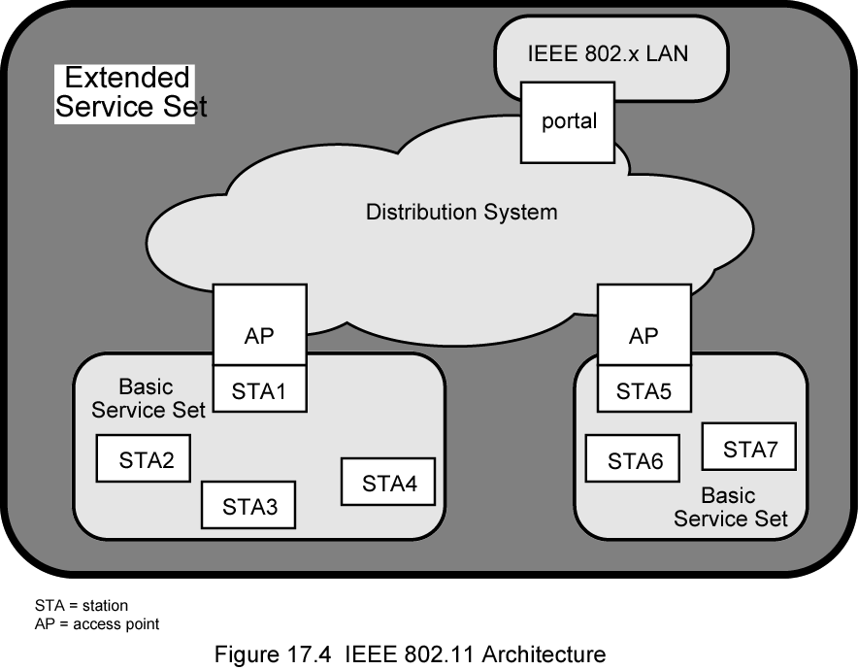
IEEE 802.11 Architecture

Slide 8
Services
Service | Provider | Category
Association | Distribution system | MSDU delivery
Authentication | Station | LAN access and security
Deauthentication | Station | LAN access and security
Dissassociation | Distribution system | MSDU delivery
Distribution | Distribution system | MSDU delivery
Integration | Distribution system | MSDU delivery
MSDU delivery | Station | MSDU delivery
Privacy | Station | LAN access and security
Reassocation | Distribution system | MSDU delivery

Slide 9
Kategori Services
Jasa stasiun diterapkan di tiap-tiap stasiun 802.11
  Termasuk stasiun AP
Jasa distribusi diperlihatkan antara BSSs
  Mungkin dapat di implementasikan di AP atau special-purpose device
Tiga jasa digunakan untuk mengontrol akses dan kerahasiaan
Enam jasa digunakan untuk membantu pengiriman MAC data units (MSDUs) antar stasiun
  Blok data yang dilewati oleh pemakai MAC layer MAC
  Biasanya LLC PDU
  Jika MSDU terlalu besar untuk MAC frame, akan dibagi dan dipancarkan secara urut setiap frame (lihat kemudian)

Slide 10
Distribusi Messages Di dalam suatu DS
Distribusi adalah layanan utama yang digunakan oleh stasiun untuk menukar MAC frame saat frame harus menyilang ke DS
  Dari stasiun dalam satu BSS ke stasiun di BSS yang lain
  Pengiriman pesan melalui DS adalah di luar lingkup dari 802.11
  Jika stasiun di BSS yang sama, melayani distribusi secara logika melewati AP tunggal dari BSS itu
Layanan pengintegrasian memungkinkan perpindahan data antar stasiun pada 802.11 LAN dan satu pada 802.x LAN yang terintegrasi
  Integrasi mengacu pada wired LAN secara phisik terhubung ke DS
    Stasiun mungkin secara logika terhubung ke 802.11 LAN via layanan integrasi
  Layanan pengintegrasian melindungi konversi media dan terjemahan alamat

Slide 11
Association Related Services
Tujuan MAC layer memindahkan MSDUs antar kesatuan MAC
Dipenuhi oleh layanan distribusi (DS)
DS memerlukan informasi tentang stasiun di dalam ESS
  Diperlihatkan oleh layanan association-related
  Stasiun harus dihubungkan sebelum berkomunikasi
Tiga transisi jenis mobilitas didasarkan pada
  Tidak ada transisi: Keperluan atau perpindahan dalam jangkauan BSS tunggal
  BSS transisi: Dari satu BSS ke yang lain di dalam ESS yang sama
    Memerlukan kemampuan untuk bisa mengenali lokasi yang baru
Transisi ESS: Dari BSS di satu ESS ke BSS di dalam ESS yang lain
  Hanya mendukung bahwa stasiun dapat pindah
  Pemeliharaan koneksi layer atas tidak di jamin
  Mungkin gangguan layanan

Slide 12
Penempatan Stasiun
DS harus mengetahui di mana stasiun tujuan adalah
  Identitas AP untuk pesan mana harus dikirimkan
  Stasiun harus memelihara asosiasi dengan AP di dalam BSS yang ada
Tiga jasa berhubungan dengan keperluan ini:
  Asosiasi: Menetapkan asosiasi awal antara stasiun dan AP
    Untuk membuat identitas dan alamat yang diketahui
    Stasiun harus menetapkan asosiasi dengan AP di dalam BSS tertentu
    AP kemudian mengkomunikasi informasi ke APs lain di dalam ESS
  Reassociation: Memindahkan asosiasi ke AP yang lain
    Mengijinkan stasiun untuk pindah dari satu BSS ke yang lain
  Disassociation: Dari salah satu stasiun atau AP yang asosiasinya diakhiri
  Diberikan sebelum stasiun meninggalkan ESS atau menutup
    MAC fasilitas manajemen melindungi dirinya sendiri melawan terhadap stasiun yang menghilang tanpa pemberitahuan

Slide 13
Access and Privacy Services -
Authentication
Pada wireless LAN, stasiun manapun di dalam radio mencakup alat lain yang dapat memancarkan
Stasiun manapun di dalam cakupan radio dapat menerima
Pengesahan: Digunakan untuk menetapkan identitas stasiun satu sama lain
  Wired LANS mengasumsikan akses ke koneksi phisik menyampaikan otoritas untuk menghubungkan ke LAN
  Bukan asumsi sah untuk wireless LANS
    Connectivas yang dicapai dengan baik untuk mengatur antena
  Layanan pengesahan yang digunakan untuk menetapkan identitas setasiun
  802.11 supports several authentication schemes
    Di ijinkan perluasan tentang rencana ini
  Tidak mengamanatkan rencana tertentu
  Jangkauan dari handshaking secara relatif tidak kuat ke rencana public-key encryption
  802.11 memerlukan pengesahan bisa diterima, sukses dikenali sebelum asosiasi

Slide 14
Access and Privacy Services -
Deauthentication and Privacy
Deauthentication: Dilibatkan saat pengesahan ada untuk diakhiri
Pribadi: Mencegah pesan dibaca oleh orang yang lain
802.11 menyediakan penggunaan encryption yang opsional

Slide 15
Media Kontrol akses
MAC layer meliputi tiga area yang fungsional
Pengiriman data yang dipercaya
Kontrol Akses
Keamanan
  Di luar lingkup

Slide 16
Reliable Data Delivery
802.11 phisik dan MAC layer tertuju pada keandalan
Noise, interferensi, dan efek propagasi mengakibatkan hilangnya frame
Sama dengan koreksi kesalahan kode, frame tidak selalu sukses diterima
Dapat dihadapkan dengan layer yang lebih tinggi, seperti TCP
  Bagaimanapun, transmisi kembali pengatur waktu pada layer atas secara khas dalam detik
  Lebih efisien untuk berhubungan dengan kesalahan di MAC
802.11 meliputi frame penukar protokol
  Stasiun yang menerima frame mengembalikan kemampuan (ACK) frame
  Pertukaran dianggap sebagai unit kecil
    Tidak yang disela oleh setasiun lain
  Jika tanpa ACK di dalam jangka waktu pendek, memancarkan kembali

Slide 17
Four Frame Exchange
Perpindahan data dasar melibatkan pertukaran dua frame
Untuk lebih meningkatkan keandalan, empat frame ditukar mungkin bisa digunakan
  Sumber mengeluarkan suatu Request To Send ( RTS) frame ke tujuan
  Tujuan menjawab dengan Clear To Send ( CTS)
  Setelah menerima CTS, sumber memancarkan data
  Tujuan merespon dengan ACK
RTS siaga semua stasiun dalam jangkauan sumber yang menukar dalam perjalanan
CTS siaga semua setasiun dalam jangkauan tujuan
Stasiun menahan dari transmisi untuk menghindari benturan
Pertukaran RTS/CTS diperlukan Untuk fungsi MAC tetapi mungkin dapat dilumpuhkan

Slide 18
Media Access Control
Pembagian pondasi wireless MAC (DWFMAC)
  Akses yang dibagi-bagikan mengendalikan mekanisme
  Kendali dipusatkan di atas
Sublayer bawah adalah distributed coordination function (DCF)
  Algoritma untuk menyediakan akses untuk semua traffic
  Asynchronous traffic
Fungsi titik koordinasi (PCF)
  MAC algoritma yang yang dipusatkan
  Dibangun pada puncak DCF

Slide 19
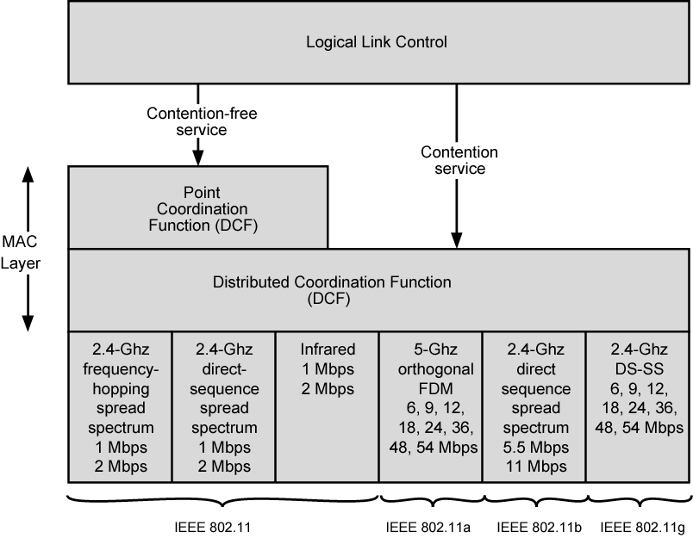
IEEE 802.11 Protocol Architecture

Slide 20
Distributed Coordination Function
DCF sublayer menggunakan CSMA
Jika setasiun mempunyai frame untuk memancarkan, itu didengarkan medium
Jka medium kosing, stasiun boleh memancarkan
Jika tidak harus menunggu sampai transmisi sekarang melengkapi
Tidak ada pendeteksian benturan
  Tidak dilakukan pada jaringan wireless
  Cakupan sinyal yang dinamis sangat besar
  Pemancar setasiun tidak bisa melihat sinyal lemah dari noise dan efek transmisinya
DCF meliputi delay
  Sejumlah rencana prioritas
    Interframe ruang

Slide 21
Interframe Space
Penundaan tunggal dikenal sebagai interframe ruang (IFS)
Menggunakan IFS, aturan untuk CSMA:
Stasiun dengan media frame
  Jika kosong, menunggu jika sisa yang kosong untuk satu IFS. Jika demikian, boleh memancarkan dengan segera
Jika sibuk (yang manapun pada awalnya atau menjadi sibuk selama IFS) stasiun menunda transmisi
  Lanjut untuk memonitor sampai transmisi sekarang selesai
Sekali ketika transmisi arus berlebih, menunda IFS lain
  Jika sisa kosong, back off waktu acak
  Jika medium masih kosong,stasiun boleh memancarkan
  Selama backoff waktu, jika menjadi sibuk, backoff pengatur waktu dihentikan dan mulai lagi ketika medium menjadi kosong
Untuk memastikan stabilitas, backoff menggunakan exponen biner

Slide 22
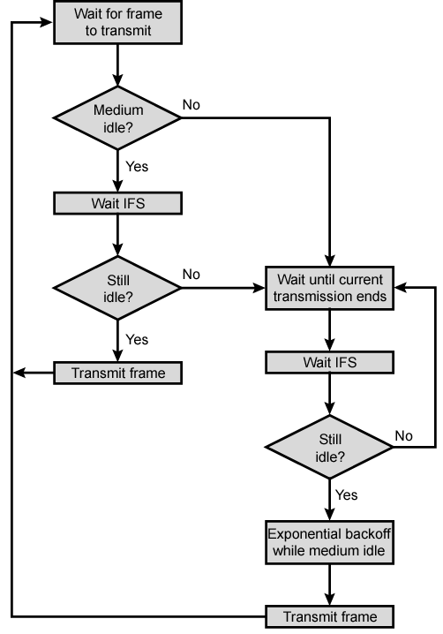
IEEE 802.11
Medium
Access
Control
Logic

Slide 23
Prioritas
Menggunakan tiga nilai untuk IFS
SIFS ( IFS yang pendek):
  IFS paling pendek
  Untuk semua respon tanggapan (lihat kemudian)
PIFS (menunjukan fungsi koordinat IFS):
  Midlength IFS
  Digunakan oleh pengontrol dipusatkan di PCF
DIFS (distribusi fungsi koordinat):
  IFS terpanjang
  Digunakan selama penundaan minimum untuk asynchronous frame untuk akses

Slide 24
SIFS Menggunakan ACK
Stasiun menggunakan SIFS untuk menentukan transmisi yang mempunyai prioritas paling tinggi
  Dalam pilihan ke stasiun menunggu waktu PIFS atau DIFS
SIFS digunakan dalam keadaan berikut:
Kemampuan ( ACK): Stasiun merespon dengan ACK setelah menunggu SIFS gap
  Tidak ada pendeteksian maka kemungkinan benturan yang lebih besar dibanding CSMA/CD
    MAC-LEVEL ACK memberi recovery yang efisien
  SIFS menyediakan pengiriman efisien berbagai frame LLC PDU
    Stasiun dengan multiframe LLC PDU memancarkan MAC frame dalam satu waktu
    Kemampuan setiap frame diakui setelah SIFS di penerima
    Saat sumber menerima ACK, segera (setelah SIFS) mengirimkan frame berikutnya sesuai urutan
    Satu stasiun mencakup semua saluran, itu mengontrol semua fragmen yang dikirim

Slide 25
SIFS Menggunakan CTS
Clear to Send ( CTS): Stasiun dapat memastikan data frame akan melalui dengan mengeluarkan RTS
  Stasiun tujuan perlu dengan segera merespon dengan CTS jika siap untuk menerima
  Semua stasiun lain mendengar RTS dan menunda
Tanggapan Poll: Lihat Point coordination Function (PCF)

Slide 26
PIFS dan DIFS
PIFS digunakan oleh pengontrol yang dipusat
  Pengeluaran tempat
  Harus mendahulukan traffic yang normal
  Frame menggunakan SIFS harus mendahulukan PCF
DIFS menggunakan untuk semua asynchronous traffic yang tidak sama

Slide 27
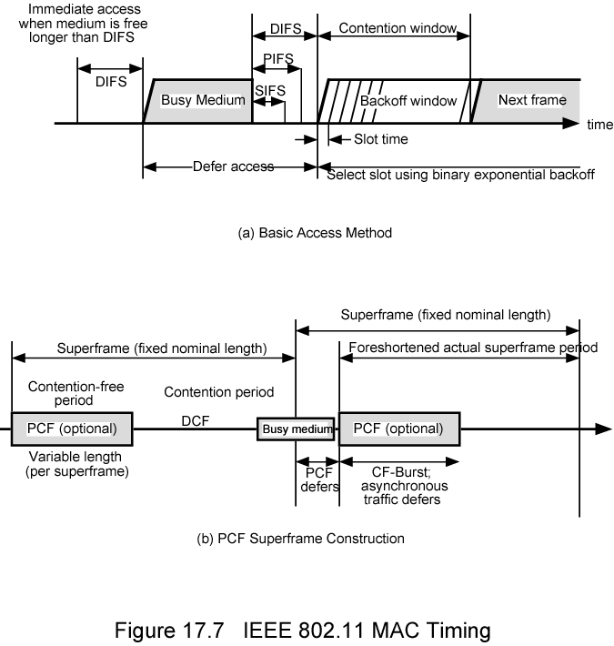
IEEE 802.11 MAC Timing
Basic Access Method

Slide 28
Point Coordination Function (PCF)
Metode akses alternatif menerapkan di atas DCF
Polling oleh polling master (titik koordinator)
Menggunakan PIFS saat pengeluaran polls
  PIFS lebih kecil dibanding DIFS
  Mampu menangkap medium dan mengunci saat asychronous traffic tidak sama saat menerima respon
E.G. jaringan wireless mengatur beberapa stasiun dengan time-sensitive traffic yang dikendalikan oleh titik koordinator
  Traffic lainnya bersaing untuk akses menggunakan CSMA
Titik koordinator dalam round-robind ke stasiun untuk mengatur
Saat mengeluarkan poll, stasiun mungkin merespon menggunakan SIFS
Jika titik koordinator menerima respon, itu mengeluarkan poll yang lain menggunakan PIFS
Jika tidak ada tanggapan selama penggunaan waktu yang diharapkan, koordinator mengeluarkan poll

Slide 29
Superframe
Titik Koordinator akan mengunci hingga orang tak dapa lalu lintas tak serempak pengeluaran tempat pemungutan suara
Superframe interval menggambarkan
  Selama bagian dari pertama superframe interval, tempat pemungutan suara protes koordinator titik kepada semua setasiun mengatur untuk menanyai
  Nunjuk koordinator kemudian yang kosong untuk sisa superframe
  Membiarkan periode perkelahian untuk akses tak serempak
Pada permulaan superframe, koordinator titik boleh menangkap kendali dan tempat pemungutan suara isu untuk periode diberi
  Waktu bervariasi oleh karena ukuran bingkai variabel yang dikeluarkan dengan menjawab setasiun
Istirahat superframe yang tersedia untuk akses contention-based
Pada akhir superframe interval, koordinator titik berkelahi/ menantang untuk akses yang menggunakan PIFS
Jika kosong, koordinator titik memperoleh akses segera
  Superframe periode penuh mengikuti
  Jika sibuk, koordinator titik harus menantikan kosong untuk memperoleh akses
  Akibatkan superframe periode digambar perspektif untuk siklus berikutnya

Slide 30
IEEE 802.11 konstruksi waktu MAC PCF Superframe

Slide 31
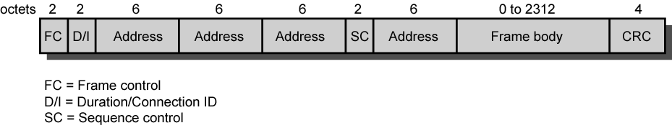
IEEE 802.11 Format MAC Frame

Slide 32
Bidang MAC Frame (1)
Kendali frame:
  Tipe rangka
  Kendali, manajemen, atau data
  Sediakan informasi kendali
    Liputi apakah bingkai akan atau dari D, pemecahan menjadi kepingan informasi, dan keleluasaan pribadi informasi
Duration/Connection ID:
  Jika janga waktu bidang digunakan sebagai, menandai adanya waktu di dalam saluran akan jadi dialokasikan untuk transmisi MAC yang sukses membingkai
  Dalam beberapa kendali membingkai, berisi koneksi atau asosiasi identifier
Alamat:
  maksud/arti dan Jumlah bidang alamat tergantung pada konteks
  Jenis meliputi sumber, tujuan, memancarkan setasiun, dan setasiun menerima

Slide 33
Bidang MAC Frame(2)
Urutan Kendali:
  4-bit membagi-bagi nomor jumlah subfield
  Karena pemecahan menjadi kepingan dan reassembly
  12-bit urutan nomor jumlah
  Nomor Jumlah membingkai antara penerima dan pemancar diberi
Badan frame:
  MSDU ( atau suatu fragmen LLC PDU atau MAC mengendalikan informasi)
Pemeriksa Urutan frame:
  32-bit siklis pemborosan cek

Slide 34
Kontrol Frames
Membantu dalam penyerahan data dapat yang dipercaya
Menggerakkan Save-Poll ( PS-POLL)
  Dikirim Oleh stasiun manapun ke stasiun yang meliputi AP
  Permintaan AP memancarkan frame yang buffered untuk stasiun ini pada saat stasiun dalam gaya yang power-saving
Permintaan untuk Mengirimkan ( RTS)
  Frame pertama pada pertukaran frame dengan empat cara
Clear untuk Mengirimkan ( CTS)
  Ke dua bingkai di (dalam) pertukaran dengan empat cara
Pengakuan ( ACK)
Contention-Free ( CF)-END
  Umumkan akhir contention-free periode bagian dari PCF
CF-END+ CF-ACK:
  Mengakui adanya CF-END
  Terakhir contention-free periode dan setasiun pelepasan/release dari pembatasan dihubungkan

Slide 35
Data Frames – Data Carrying
Delapan data membingkai subtypes, dalam dua kelompok
Pertama empat membawa upper-level data dari stasiun sumber ke stasiun tujuan
Data
  data paling sederhana Bingkai
  Dapat digunakan di perpaduan atau contention-free periode
Data+ CF-ACK
  Yang hanya yang dikirim selama contention-free periode
  Membawa data dan mengakui adanya sebelumnya menerima data
Data+ CF-POLL
  Digunakan oleh koordinator titik untuk mengirim data
  Juga untuk meminta stasiun mengirimkan frame data mungkin mempunyai buffered
Data+ CF-ACK+ CF-POLL
  Berkombinasi Data+ CF-ACK dan Data+ CF-POLL

Slide 36
Data Frames –
Bukan Data Carrying
Empat bingkai data tersisa tidak membawa data pemakai
Fungsi null
  Membawa data, tempat pemungutan suara, atau pengakuan
  Pembawa manajemen kuasa menggigit di (dalam) bidang kendali bingkai ke AP
  Ditandai dengan adanya stasiun sedang mengubah ke low-power status
Tiga bingkai lainnya( CF-ACK, CF-POLL, CF-ACK+ CF-POLL) sama seperti bersesuaian bingkai di (dalam) daftar terdahulu ( Data+ CF-ACK, Data+ CF-POLL, Data+ CF-ACK+ CF-POLL) tetapi tanpa data

Slide 37
Managemen Frames
Digunakan untuk mengatur komunikasi antar stasiun dan Aps
E.G. manajemen asosiasi
  Minta, menanggapi, asosiasi kembali, pemisahan, dan pengesahan

Slide 38
Lapisan fisik 802.11
Yang dikeluarkan dalam empat langkah-langkah
Bagian pertama di 1997
  IEEE 802.11
  Meliputi MAC lapisan dan tiga spesifikasi lapisan phisik
  Dua pada 2.4-GHz rombongan dan [satu/ orang] inframerah
  Semua operasi pada 1 dan 2 Mbps
Dua komponen tambahan di 1999
  IEEE 802.11a
    5-GHz rombongan sampai kepada 54 Mbps
  IEEE 802.11b
    2.4-GHz rombongan pada 5.5 dan 11 Mbps
Yang paling Terbaru di 2002
  IEEE 802.g meluas IEEE 802.11b ke yang lebih tinggi data tingkat tarip

Slide 39
Original 802.11 Physical Layer -
DSSS
Tiga media phisik
Direct-Sequence menyebar spektrum
  2.4 GHZ rombongan ALIRAN pada 1 Mbps dan 2 Mbps
  Sampai kepada tujuh saluran, masing-masing 1 Mbps atau 2 Mbps, dapat digunakan
  Gantung pada luas bidang yang dialokasikan oleh berbagai peraturan nasional
    13 di kebanyakan Negara-Negara eropa
    Satu di Jepang
    Masing-Masing luas bidang saluran 5 MHZ
  Masing-Masing luas bidang saluran 5 MHZ
  Pengcodean DBPSK untuk 1-Mbps dan DQPSK untuk 2-Mbps

Slide 40
Original 802.11 lapisan fisik - FHSS
Frequency-Hopping spektrum di/tersebar
  2.4 GHZ rombongan ALIRAN pada 1 Mbps dan 2 Mbps
  Gunakan berbagai saluran
  Isyarat yang meloncat dari satu menggali yang didasarkan pada yang lain suatu pseudonoise urutan
  1-MHz saluran digunakan
  23 saluran di Jepang
  70 di AS
Skema hopping dapat disetel
  E.G. tingkat tarip loncatan minimum Forusa adalah 2.5 loncatan per detik
  Loncatan minimum Jarak 6 MHZ di (dalam) Amerika Utara dan kebanyakan dari Eropa dan 5 MHZ di (dalam) Jepang
Two-Level Gauss FSK modulasi untuk 1-Mbps
  Bit menyandi [sebagai/ketika/sebab] penyimpangan dari freknensi pembawa sekarang
Selama 2 Mbps, menggunakan
  Empat penyimpangan berbeda dari frekwensi pusat menggambarkan empat 2-bit kombinasi

Slide 41
Original 802.11 Lapisan Phisik– Inframerah
Omnidirectional
Cakup sampai kepada 20 m
1 Mbps menggunakan 16-PPM ( posisi pulsa modulasi)
  Masing-Masing kelompok 4 bit data memetakan ke dalam salah satu 16-PPM lambang
  Masing-Masing lambang terdiri dari 16 bit
  Masing-Masing 16-bit terdiri dari lima belas 0s dan satu biner 1
Untuk 2-Mbps, masing-masing kelompok 2 bit data dipetakan ke dalam salah satu empat 4-bit urutan
  Masing-Masing urutan terdiri dari tiga 0s dan satu biner 1
  Intensitas modul
    Kehadiran sesuai dengan isyarat

Slide 42
802.11a
5-GHz frekuensi
Gunakan frekuensi divisi orthogonal yang terdiri dari banyak bagian ( OFDM)
  Yang tidak spread spektrum
Disebut multicarrier modulasi
Berbagai isyarat pengangkut pada frekwensi berbeda
Beberapa bit pada masing-masing saluran
  serupa Ke FDM tetapi semua subchannels mempersembahkan kepada sumber tunggal
Data rate 6, 9, 12, 18, 24, 36, 48, dan 54 Mbps
Sampai kepada 52 subcarriers yang diatur menggunakan BPSK, QPSK, 16-QAM, atau 64-QAM
  Tergantung pada tingkat tarif
  Subcarrier frekwensi mengatur jarak 0.3125 MHZ
  Convolutional kode pada tingkat 1/2, 2/3, atau 3/4 menyediakan pemain depan koreksi kesalahan

Slide 43
802.11b
Merupakan perluasan 802.11 DS-SS
5.5 dan 11 Mbps
Memotong tingkat tarip 11 MHZ
  Sama seperti asli DS-SS
  Luas bidang yang diduduki sama
  Kode komplementer [yang] menyetem ( CCK) modulasi untuk mencapai yang lebih tinggi data menilai di (dalam) luas bidang sama pada tingkat tarip memotong sama
  CCK modulasi kompleks
    Ikhtisar pada slide berikutnya
Data diperlakukan di (dalam) blok 8 bit pada 1.375 MHZ
  8 bits/symbol? 1.375 MHZ= 11 Mbps
  Sebanyak enam bit ini memetakan ke dalam salah satu 64 urutan kode
  Keluaran pemetaan, lebih dua bit tambahan, format masuk ke QPSK modulator

Slide 44
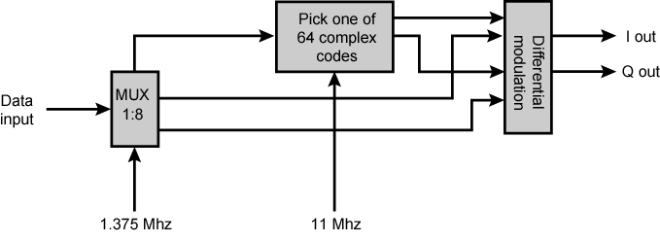
Skema modulasi 11-Mbps CCK

Slide 45
802.11g
Persuasion Higher-speed key 802.11b
Combines lapisan fisik menggunakan teknik pengkodean pada 802.11a dan 802.11b yang menyediakan layanan pada berbagai tingkat tarif data

Slide 46
Perlu untuk dibaca
Stallings bab 17
Web pada 802.11

